Slide 1
InterCLASS Cloud v3.0 簡易マニュアル
2020年7月

Slide 2

目次
InterCLASS Cloudへサインイン 3
Google Classroomと同期する 4
クラスの開始・終了 5
クラス画面表示 6
画面表示 7
操作手順の基本 8
学習者との再接続 9
学習者の表示切替 10
学習者を一時除外する 11
学習者が閲覧中のWebページ情報を確認する 12
学習者画面のモニタ 13
学習者画面のモニタ比較表示 14
先生PCの画面を送信する 15
学習者画面を見せる（発表） 16
Webページを開かせる 17
操作をロックする 18
Web閲覧を制限する 19
Web閲覧制限のリストを作成する 20
メッセージを送信する 21
クラスのフォルダを開く 22
ポイント
InterCLASS CloudはGoogle Classroomと同期することで必要なクラスと学習者を 自動的に登録します。
InterCLASS Cloudをご利用になる前に、 各教員はGoogle Classroomでクラスを 作成し、学習者を参加させる必要があります。

Slide 3
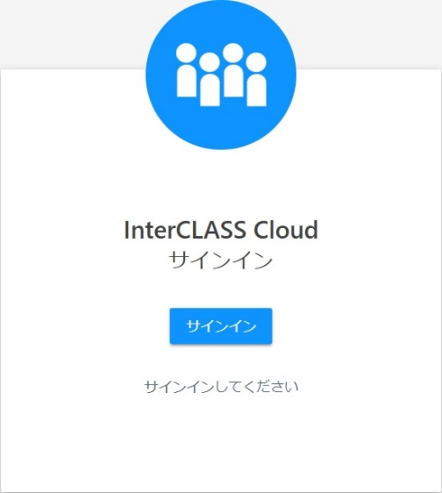
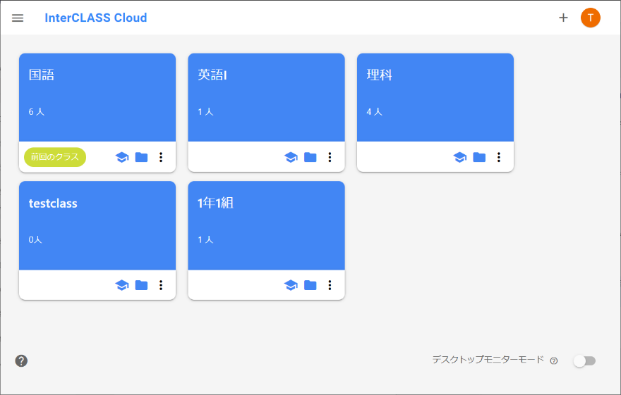
InterCLASS Cloudへサインイン
InterCLASS Cloud に教員の G Suite for Education アカウントでサインインします。
Chrome ウェブブラウザで InterCLASS Cloud（https://interclasscloud.com）にアクセスします。
２． ［サインイン］ボタンをクリックし、教員の G Suite for Education アカウントでサインインします。
⇒ サインインすると、クラス一覧画面が表示されます。
２

Slide 4
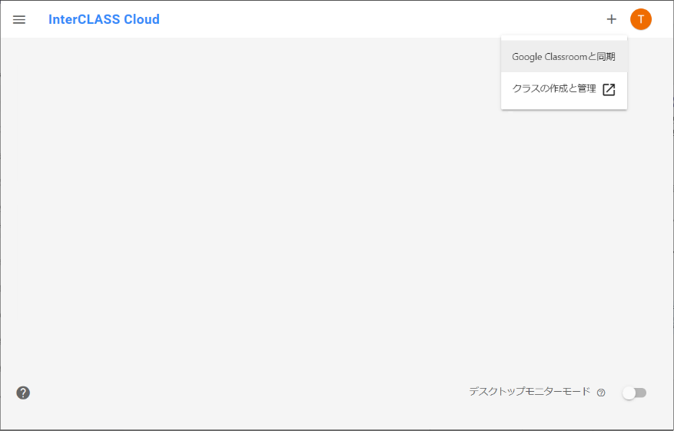

Google Classroomと同期する
InterCLASS Cloud は Google Classroom と同期することで必要なクラスと学習者ユーザを自動的に登録します。
InterCLASS Cloud をご利用になる前に、各教員は Google Classroomでクラスを作成し、
学習者を参加させる必要があります。
１
InterCLASS Cloudにログインし、トップ画面の［ ］ボタンから［Google Classroomと同期］をクリック
⇒ Google Classroomとの同期が始まります。
２． 同期が完了すると、Google Classroomで作成したクラスが表示されます。
Google Classroom でクラスを編集、生徒情報を変更した場合は、再度 Google Classroom と同期をしてください。Google Classroom で変更した内容が InterCLASS Cloud に反映されます。

Slide 5
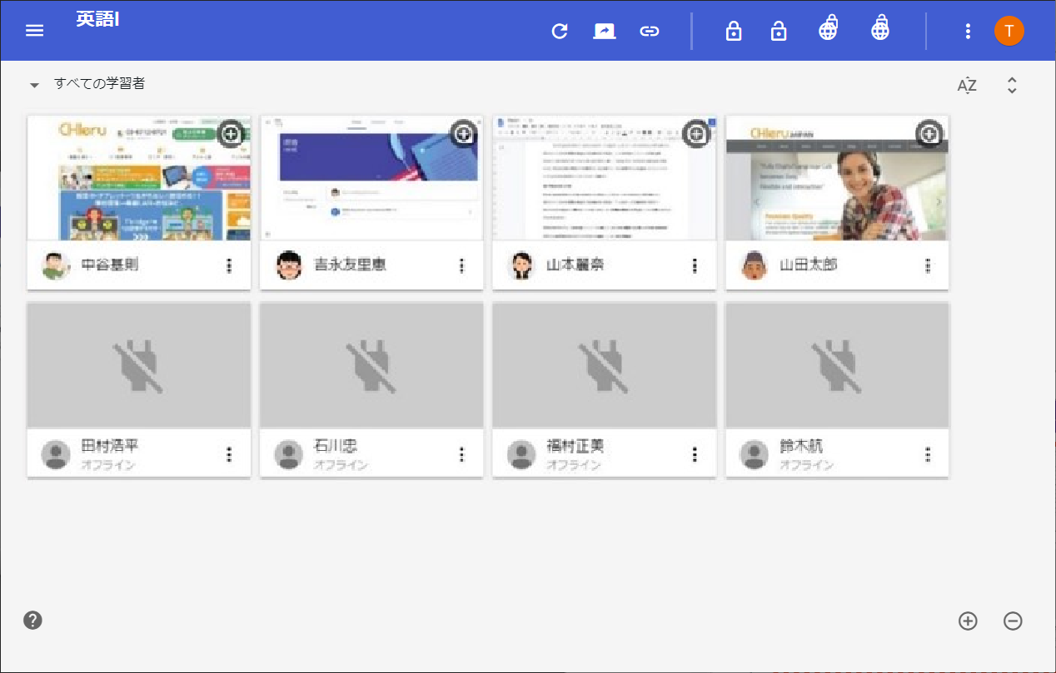

クラスの開始・終了
クラスを開始することでInterCLASS Cloudの機能を利用することができます。また、学習者がChromebookにサインインすると、
学習者のサムネイルが表示されます。
クラスを開始する
１
開始するクラス名をクリックします。
⇒ クラスに登録されている学習者一覧が表示されます。
クラスを終了する
三線 ボタンから［クラス終了］をクリックします。
２

Slide 6
クラス画面表示
設定画面を開くことができます
ログアウトすることができます
Google Classroomと同期します
クラス表示
クラス設定などができます
Google Cloudを開きます
Google Classroomを開きます
InterCLASS Cloud User Guideページに移動します
デスクトップモニターモード切り替え

Slide 7
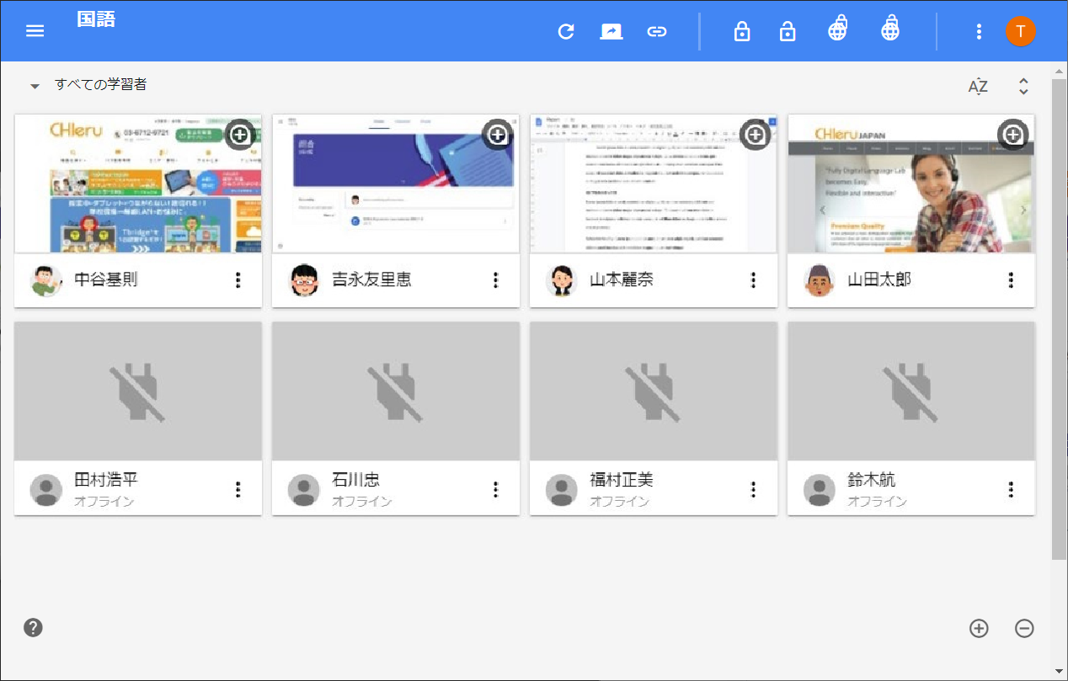
画面表示
クラス名
機能ボタン
学習者アイコン
アイコン表示切替

Slide 8


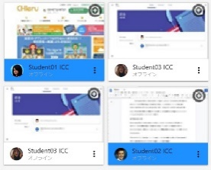
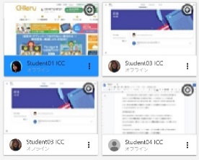


操作手順の基本
参加者全員を対象とする
（学習者アイコンを選択せずに） 機能ボタンをクリック
⇒ 参加者全員を対象として機能を実行します。
（対象者が１人の機能を除く）
参加者の一部を対象とする
１．対象となる座席アイコンを選択
２．機能ボタンをクリック
⇒ 選択した学習者を対象として機能を実行します。
１
座席アイコンの選択
選択方法はWindows と同じです。選択状態の学習者アイコンには青い色がつきます。
２
アイコンの上でクリック
ドラッグして囲む
［Ctrl］キーを押しながらとびとびにクリック

Slide 9


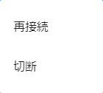
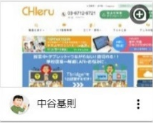
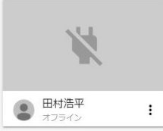
学習者との再接続
クラス開始後に、もし学習者が自動的に接続せずにオフライン状態になっている場合 は、
［再接続］ボタンから再接続を実行してください
１．オフライン状態の学習者アイコンを選択
２．接続 ボタンをから［再接続］をクリック
⇒ オフラインの学習者と再接続されます。
１
※ 全体を対象とする場合は、手順１．でアイコンを選択せずに実行します。
座席アイコンの表示
２
クラスに接続している状態
オフライン状態

Slide 10
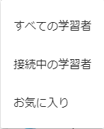
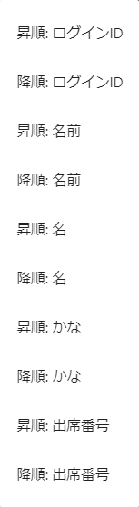
学習者の表示切替
クラスに表示されている学習者の表示を「出席者のみ」などに切り替えることができます。
また、アイコンの並び順も変更することができます。
学習者の表示を切り替える
をクリックして表示対象を切り替えます。
［すべての学習者］ ： クラスに登録されている学習者全員
［接続中の学習者］ ： 接続している学習者全員
［お気に入り｝ ： お気に入りに登録している学習者
学習者の並び順を変更する
をクリックして並び順を切り替えます。また、学習者の
アイコンをドラッグして手動で並び替えることもできます。
［ログインID] ： 学習者のメールアドレス
［名前］ ： 学習者の姓
［名］ ： 学習者の名
［かな］ ： 学習者のよみがな
［出席番号］ ： 学習者の出席番号
ドラッグアンドドロップ
※ ［かな］と［出席番号］での並び替えは「InterCLASS Console Support」
を利用している場合にのみ利用可能となります。

Slide 11
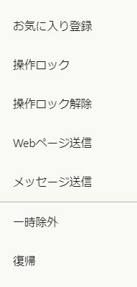
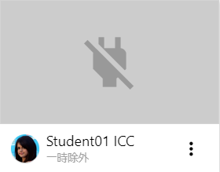
学習者を一時除外する
クラスの中から対象の学習者を、先生の操作の対象外にすることができます。
学習者を一時的に除外する
をクリックして［一時除外］をクリックします。
⇒ 選択した学習者が一時除外され、以下のように表示されます。
一時除外の状態
除外した学習者を復帰させる
をクリックして［復帰］をクリックします。
→ 除外していた学習者アイコンが元に戻ります。
※ ［再接続］を実行しても、除外されている学習者は復帰しません。

Slide 12
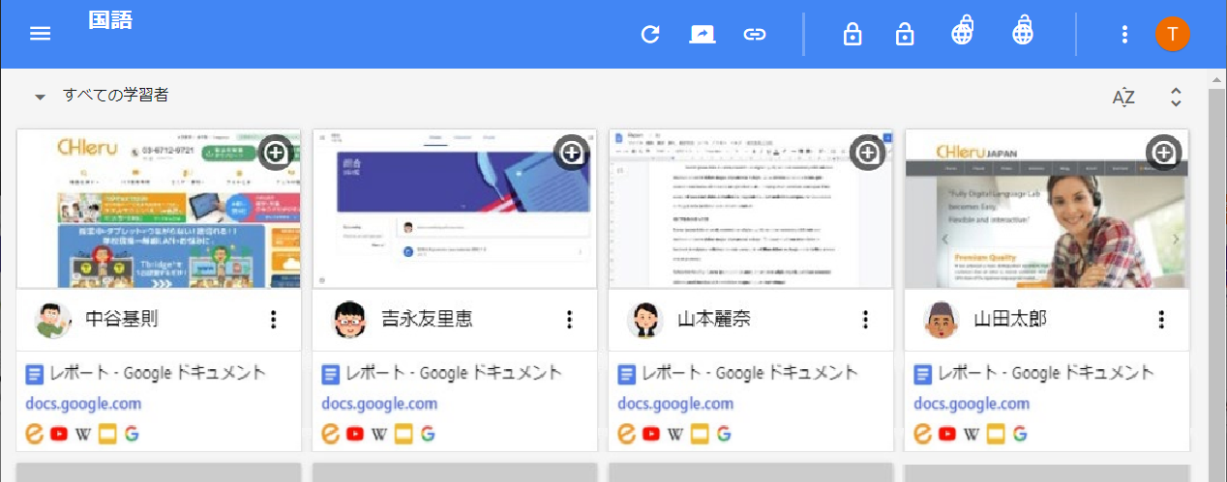
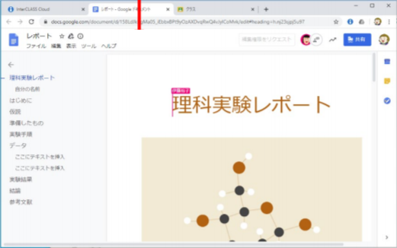
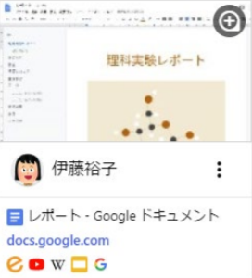
学習者が閲覧中のWebページ情報を確認する
学習者が Chrome ブラウザで閲覧中の Web ページ情報を学習者アイコンに表示することができます。
１．［ をクリックします。
⇒ 学習者アイコンの下に「Webページ情報」が表示されます。
２．URLをクリックすると、学習者が閲覧しているWebページを開くことができます。
１
ポイント
Google Classroom で学習者に共有した Googe ドキュメントを開いた場合は、学習者と協働編集をすることができます。
２
Google Chromeで
開いているWebページアイコン

Slide 13


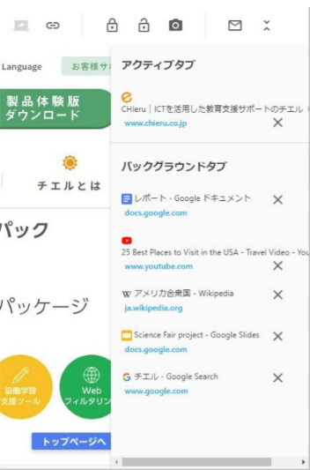

学習者画面のモニタ
学習者画面を拡大表示してモニタリングすることができます。
１
１．学習者アイコンをダブルクリック、または右上の ［ ］をクリック
⇒ 学習者画面が拡大表示されます。
２．モニタを終了するには［ × ］ボタンをクリック
ポイント
モニタ中に［ ］をクリックすると、より詳しいWebページの情報を確認することができます。
※［×］ボタンをクリックすることで学習者
が閲覧しているWebページを閉じること
ができます。
２
※

Slide 14
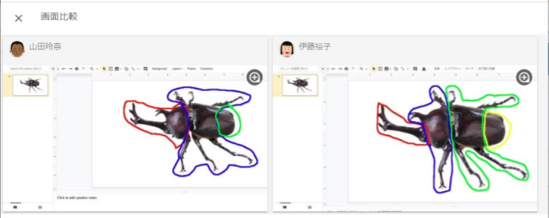
学習者画面の比較表示
学習者を２～６人選び、画面を並べて表示することができます。他の学習者の考え方や表現の違いを比較して見せることができます。
１．Ctrlキーを押しながら複数の学習者を選択します。
※ 最大６人まで選択して比較表示することができます。
２．複数選択すると表示される［ ］ボタンをクリック。
⇒ 選択した学習者が比較表示されます。
３．比較表示を終了するには［×］をクリックします。
１
２
３

Slide 15
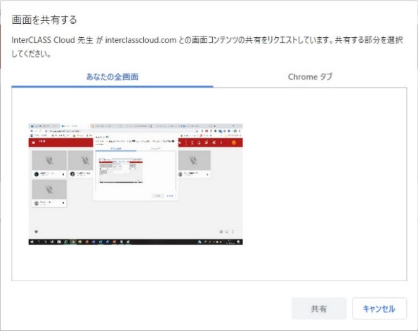
先生PCの画面を送信する
先生PCの画面を学習者のChromebook画面に表示させることができます。
１
１．［ 転送 ］ボタンをクリック
⇒ 「画面を共有する」画面が送信されます。
２．送信する画面を選択し、［ 共有 ］ボタンをクリック
⇒ 「画面を共有する」画面が送信されます。
３．画面送信を終了するには、再度［ ］ボタンをクリックするか、画面下部にある［ 共有を停止 ］ボタンをクリック
⇒ 「画面を共有する」画面が送信されます。
２
３

Slide 16
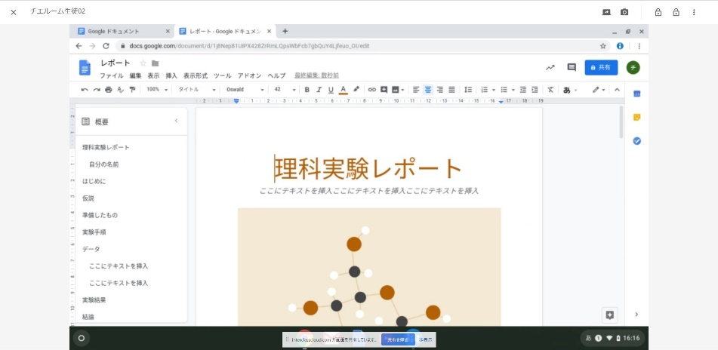
学習者画面を見せる（発表）
学習者画面をほかの学習者の画面に表示して発表させることができます。
１
１．発表させたい学習者アイコンをダブルクリック、または右上の［ ］をクリック
⇒ 学習者画面が拡大表示されます。
２．発表をするには［ ］ボタンをクリック
⇒ 学習者画面が拡大表示されます。
３．発表を終了するにはもう一度［ ］ ボタンをクリックするか［ × ］ボタンをクリック
２
３

Slide 17
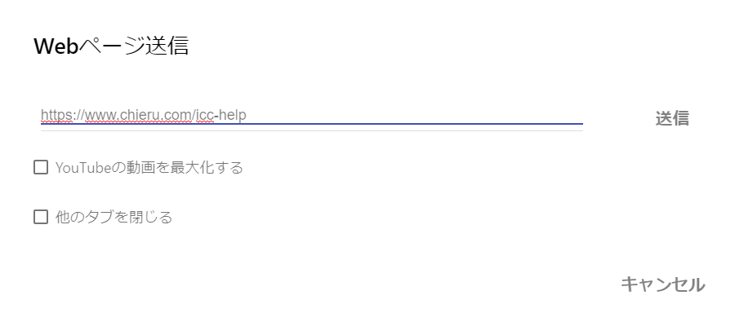
Webページを開かせる
学習者のChromebookに指定したWebサイトを開かせることができます。
１
１．［ 転送 ］ボタンをクリック
⇒ Webページ送信画面が表示されます。
２．WebサイトのURLを入力し［送信］ボタンをクリック
⇒ 学習者のChromebookに入力したWebサイトが表示されます。
２
・ 「YouTubeの動画を最大化する」
⇒ YouTubeのURLを送信する場合、チェックを入れて送信すると
学習者のブラウザで YouTube の動画画面が最大化されて
表示されます。
・ 「他のタブを閉じる」
⇒ チェックを入れて送信をすると、学習者のブラウザで開いている
タブが閉じ、送信した Web ページだけが表示されます。
※

Slide 18

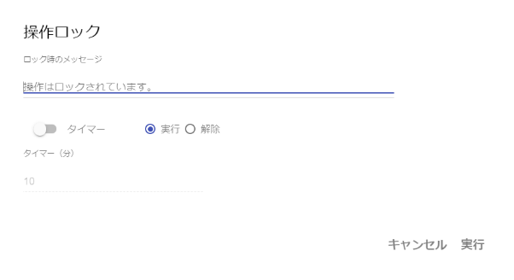
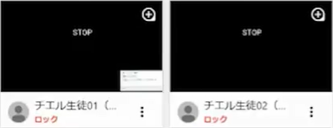
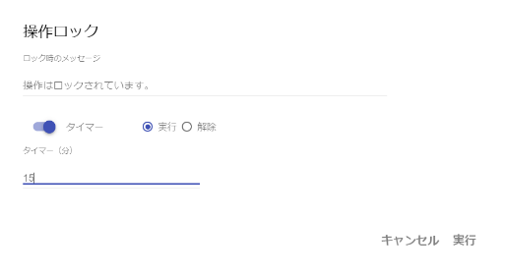
操作をロックする
学習者Chromebookの操作をロックすることができます。
１．［ 転送 ］ボタンをクリック
⇒ 操作ロックウインドウが表示されます。
２．必要に応じてロック時に表示されるメッセージを編集し、 ［実行］ボタンをクリック
⇒ 学習者のChromebookのロックがされます。
３. ロックを解除するには［ 解除 ］をクリック
⇒ 学習者のChromebookのロックが解除されます。
１
２
ポイント
３
タイマーを設定して操作ロック・解除をすることもできます。

Slide 19

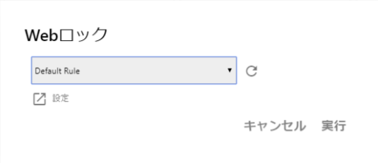

Web閲覧を制限する
授業中に学習者がアクセスできる Web サイトを制限できます。Web ロック機能を実行すると、初期状態（Default Rule）では全ての Web サイトへの閲覧が制限されます。必要に応じて Default Rule の編集や新しいルールを作成することができます。
制限の実施
１
３
１．［ 転送 ］ボタンをクリック
⇒ Webロック画面が表示されます。
２．URL制限のルールを選択し、［ 実行 ］ボタンをクリック
⇒ 学習者のWeb閲覧がルールに従って制限されます。
※初期状態（Default Rule）では全ての Web サイトへの閲覧が
制限されます。
３．制限を解除するには［ 転送 ］ボタンをクリック
⇒ Web閲覧制限が解除されます。
制限の解除
２

Slide 20

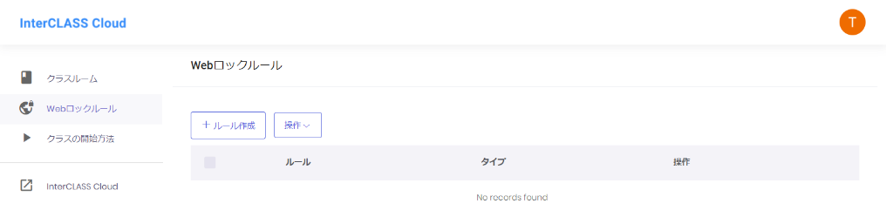
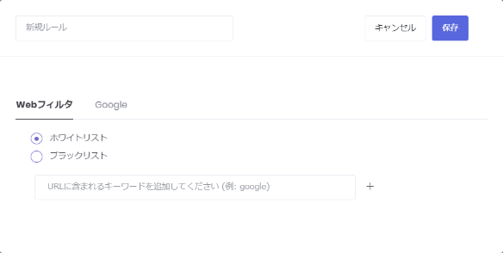
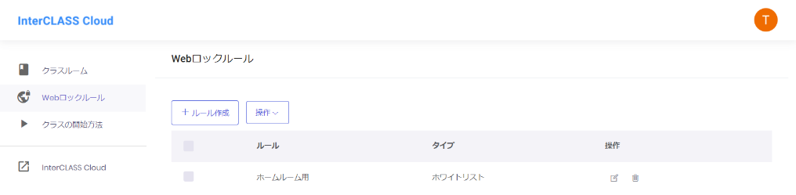
Web閲覧制限のリストを作成する
Webロックで制限するWebサイトは、あらかじめ［設定］から閲覧許可のURLキーワードを指定する必要があります。制限のルールは指定のサイトの閲覧禁止をする「ブラックリスト」と指定のサイトのみ閲覧許可にする「ホワイトリスト」で指定することができます。
キーワードの指定
１
１．［ 転送 ］ボタンから［設定］をクリック
⇒ Webロックルール設定画面が表示されます。
２．［ ＋ルール作成 ］ボタンをクリック
⇒ キーワード追加画面が表示されます。
３．ホワイトリストまたはブラックリストにチェックを入れ、
制限したいキーワードを指定して［ 保存 ］をクリック
⇒ Webロックルールに作成したルールが追加されます。
２
３
・ ホワイトリスト：
URL にキーワードが含まれる Web ページの閲覧のみ許可します。
・ ブラックリスト：
URL にキーワードが含まれる Web ページの閲覧のみ禁止します。

Slide 21
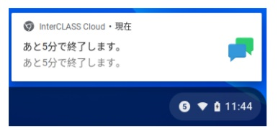
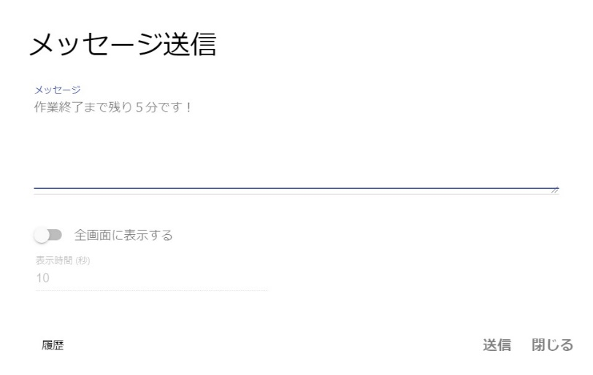
メッセージを送信する
学習者へポップアップで表示させるメッセージを送信することができます。
１
１．［ 転送 ］ボタンから［メッセージ送信］をクリック
⇒ メッセージ編集画面が表示されます。
２．メッセージを入力し、［ 送信 ］ボタンをクリック
⇒ 学習者にメッセージが送信されます。
学習者メッセージ
「全画面に表示する」をONにすると、学習者画面に全画面で メッセージを送信することができます。その場合、表示する時間を設定することができます。
２
※

Slide 22
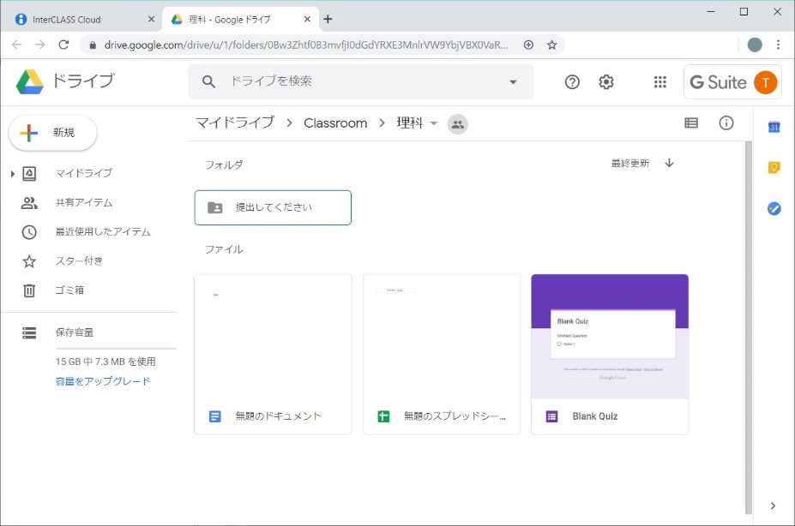
クラスのフォルダを開く
現在開いているクラスのGoogle Driveにアクセスすることができます。
１
１．［ 転送 ］ボタンから［クラスのフォルダを開く］をクリック
⇒ 新しいタブでクラスのGoogle Driveが表示されます。

Slide 23
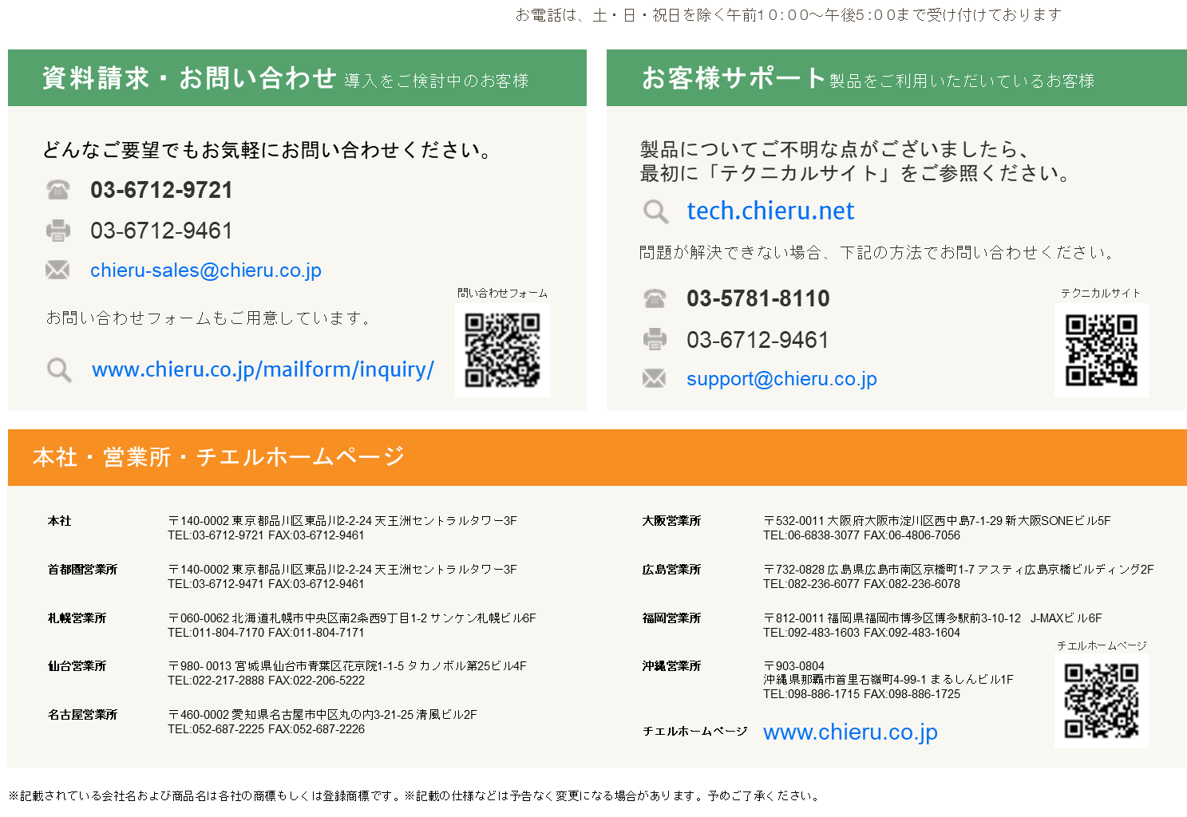
InterCLASS Cloudに関するお問合せ

